Slide 1

Jogo de Damas
Alunos:
Sávio Mendes de Figueiredo (savio@cos.ufrj.br)
Sômulo Nogueira Mafra (somulo@cos.ufrj.br)
Prof.: Inês dutra
Inteligência artificial
Coppe sistemas - UFRJ

Slide 2
Índice
Algumas Frases
Origens do Jogo
Introdução
Como Jogar
Algoritmo Minimax
Corte Alfa Beta
Quiescence
Heurísticas Utilizadas
Resultados
Conclusões
Bibliografia

Slide 3
Algumas Frases
"As combinações inumeráveis e brilhantes do jogo de damas, deviam ser admiradas, em todas as idades, como uma obra prima da imaginação dos homens" - Poirson, "Encyclopédie du jeu de Dames", 1855.
" A primeira qualidade de um bom damista traduz-se no desejo de aprender SEMPRE. ". - Lukhov Stanislawsky, mestre russo.
"A grande dificuldade do jogo de damas está na sua aparente facilidade."

Slide 4
Origens Do Jogo
Assegura-se que o Jogo de Damas era conhecido no Egito desde a época de Osortasen I, pois que nas paredes do palácio de Ramsés, existe um desenho que representa este Faraó jogando as Damas com uma de suas mulheres.
Os gregos referindo-se aos tempos fabulosos, afirmavam que Mercúrio, foi o inventor do Jogo de Damas.
Também, nos mausoléus de Saggarah, no Egito, se vêem tabuleiros de Damas.
Quanto ao nome porque é conhecido atualmente, supõe-se que foi por muitos séculos o passatempo predileto das Damas da nobreza.

Slide 5
Introdução
O objetivo deste trabalho consiste na implementação de um programa jogador de damas baseado no algoritmo Minimax com cortes alfa-beta.
Foi necessário utilizar o corte alfa-beta e uma função heurística porque durante as pesquisas verificou-se que a combinatória do jogo era cerca de 5*10^20.
O trabalho foi implementado em C++ utilizando o ambiente Visual C++ 6.0.

Slide 6
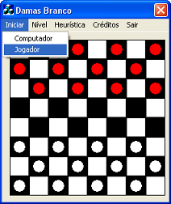
Como Jogar (Iniciando o Jogo)
Para iniciar uma partida na qual a primeira jogada será do usuário, basta clicar na opção “Iniciar” do menu e depois na opção “Jogador”. Caso se queira que a primeira jogada seja do computador, basta clicar na opção “Computador”.

Slide 7
Como Jogar (Movendo as peças)
O jogador humano joga sempre com as brancas. Para se fazer uma jogada basta clicar com o botão esquerdo do mouse sobre a peça que queremos mover e depois na posição para onde queremos movê-la.
Para anular a seleção de uma peça basta clicar com o botão esquerdo do mouse sobre a peça que está selecionada.
Para realizar uma jogada múltipla, basta clicar com o botão esquerdo do mouse sobre a peça que se deseja mover e depois nas posições do tabuleiro para as quais a peça irá se mover.

Slide 8
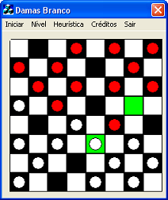
Como Jogar (Movendo as peças)

Slide 9
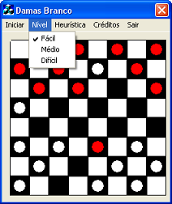
Como Jogar (Selecionando nível)
Através da opção “Nível” do menu (“Fácil”, “Médio” ou “Difícil”) é possível aumentar ou diminuir a dificuldade do jogo.
Na opção “Fácil”, é utilizada a profundidade 3 do algoritmo min-max, 4 na opção “Médio” e 5 na opção “Difícil”

Slide 10
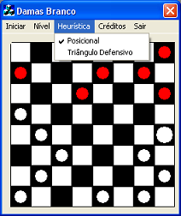
Como Jogar (Selecionando heurística)
Através da opção “Heurística”, é selecionada a heurística que o algoritmo irá utilizar na função de avaliação do tabuleiro. São 2 opções: “Posicional” e “Triângulo Defensivo”.

Slide 11
Algoritmo Minimax
O conhecimento perfeito das regras permite que através do estado inicial pode gerar-se todo o espaço de estados possíveis até um estado terminal (vitória de um dos jogadores ou empate).
Contudo este espaço de estados é demasiado grande para a capacidade de processamento do computador e o algoritmo minimax, com cortes alfa-beta, permite reduzir a árvore de procura de possíveis soluções até níveis desejados pelo utilizador.

Slide 12
Corte Alfa Beta
O algoritmo começa com um valor de alfa infinitamente negativo e de beta infinitamente positivo. No ponto de decisão, esses valores são recalculados com base no algoritmo seguinte.
Alfa - é o valor da função heurística que vai ser utilizado para efetuar o corte dos nós minimizadores, sendo calculado pelos nós maximizadores.
Beta - valor da função heurística utilizado para efetuar o corte do nós maximizadores, sendo calculado pelos nós minimizadores.

Slide 13
Corte Alfa Beta (cont)
Quando a expansão da árvore de procura atinge o nível máximo de profundidade calcula-se o valor da função heurística;
b) cada nó herda o valor de alfa e beta do nó antecessor, sendo alfa menor ou igual que beta.
c) se o nó é maximizador recalcula-se o valor de alfa, sendo alfa igual ao máximo entre o valor herdado e o valor assumido pelo sucessor do nó em análise.
Se o nó é minimizador recalcula-se o valor de beta. Sendo o novo valor de beta igual ao mínimo entre o valor herdado e o valor assumido pelo sucessor em análise.

Slide 14
Corte Alfa Beta (cont)
Se num determinado nó alfa é maior que beta significa:
1) nó maximizador: que esse nó pode escolher um estado que lhe retorna um resultado maior -alfa - do que aquele que é aceitável pelo nó antecessor, valor de beta, daí não fazer sentido continuar a expandir a árvore - Corte Beta;
2) nó minimizador: que esse nó pode escolher um estado que lhe retorna um resultado menor -beta - do que aquele que é aceitável pelo nó antecessor - valor de alfa - daí não fazer sentido continuar a expandir a árvore - Corte Alfa.
Se existem mais sucessores volta o passo b.
Se não existirem mais sucessores:
e se existir antecessor passa-lhe o valor de alfa e beta;
caso contrário retorna o valor de alfa ao antecessor se este for maximizador ou o valor de beta se este for minimizador.

Slide 15
Quiescence
Este conceito foi utilizado para evitar que se faça uma avaliação estática do tabuleiro em posições muito sensíveis, isto é, posições que possibilitem uma grande variação da função de avaliação.
Assim, sempre que uma posição for instável, o algoritmo desce mais um nível na árvore (sem se preocupar com a profundidade máxima da árvore) e assim sucessivamente.

Slide 16
Quiescence (cont.)
Uma determinada configuração do tabuleiro é instável caso o movimento que foi aplicado ao tabuleiro que gerou este tabuleiro seja um movimento de ataque.
Outro conceito de instabilidade que poderia ter sido aplicado (não foi implementado) seria verificar se alguma peça se transformou em dama devido ao último movimento aplicado ao tabuleiro.

Slide 17
Heurísticas Utilizadas
Na implementação do algoritmo minimax a função de avaliação pode utilizar duas heurísticas diferentes para determinar a “força” de um jogador numa certa configuração do tabuleiro.

Slide 18
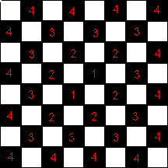
Heurística Posicional
Para calcular a força do tabuleiro são atribuídos os seguintes pesos às casas do tabuleiro:

Slide 19
Heurística Posicional (cont.)
Além disso, os peões valem 5, se estiverem prestes a virar dama valem 7 e se forem damas valem 10. Então a força do tabuleiro é calculada subtraindo a força das peças brancas (humano) à força das peças pretas (computador).
OBS: Uma peça está prestes a virar dama caso ela esteja na em alguma casa da linha horizontal que vem antes da última linha horizontal do tabuleiro.
A força de cada jogador é calculada através do somatório do peso de cada peça vezes o peso da respectiva casa do tabuleiro.

Slide 20
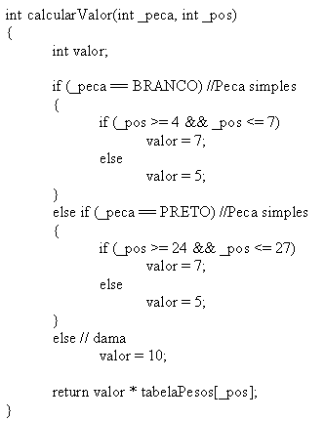
Algoritmo Posicional

Slide 21
Heurística Do Triângulo Defensivo
A função de avaliação implementada é calculada segundo a fórmula:
(p - b)/(p + b) e baseia-se em dois valores:
score das brancas b
score das pretas p.
Cada score é calculado através de caracteres defensivos (casas previlegiadas de defesa) e caracteres materiais (1 ponto para peão e 3 pontos para dama).

Slide 22
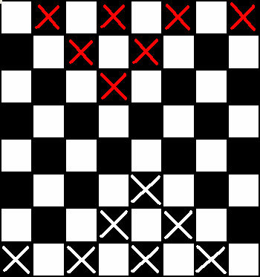
Heurística Do Triângulo Defensivo (cont.)
A heurística do Triângulo Defensivo, além de levar em conta a quantidade de peças e o tipo da peça (peão ou dama) de cada jogador, também privilegia o fato de uma peça estar em sua base ou pertencer ao triângulo defensivo.

Slide 23
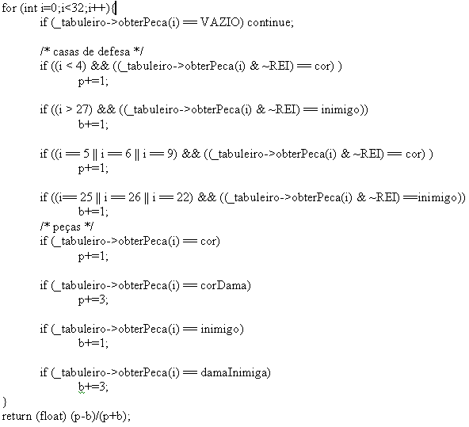
Algoritmo Triângulo

Slide 24
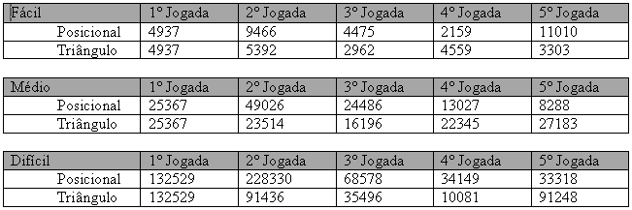
Resultados

Slide 25
Conclusões
Este trabalho foi implementado um programa jogador de damas baseado no algoritmo minimax com cortes alfa-beta. O programa permite ao utilizador escolher o nível de profundidade da pesquisa efetuada pelo algoritmo, simulando desse modo diferentes níveis de dificuldade para o jogo.

Slide 26
Conclusões (cont.)
Somente após termos implementado o jogo pudemos ter noção da real complexidade que está escondida atrás de um jogo de tabuleiro aparentemente simples.
Achamos super interessante ter desenvolvido este programa, só lamentamos não ter muito tempo disponível para realizar as melhorias que poderiam ser aplicadas como alguma otimização na função de corte para permitir uma busca com uma maior profundidade, utilizar mais funções heurísticas, melhorar a utilização da memória, etc.

Slide 27
Bibliografia
Stuart Russel, Peter Norvig – Artificial Intelligence a Modern Approach
Damas Clássicas - Mestrado de Inteligência Artificial e Computação - Trabalho no âmbito da disciplina de Metodologias de Inteligência Artificial - António Manuel Correia Pereira
Trabalho realizado para a Disciplina - Metologias da Inteligência Artificial do Mestrado em Inteligência Artificial e Computação - Rui Manuel Santos Rodrigues Leite - 1999
Coluna Damas e Damistas de Cleuber Landim

